Slide 1
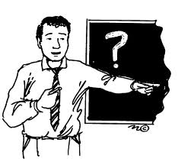
Πτώσεις
Ποιος δείχνει τον πίνακα;
Ο δάσκαλος δείχνει τον πίνακα.
Ονομαστική πτώση

Slide 2
Πτώσεις
Ποιού είναι ο πίνακας;
Ο πίνακας είναι του δασκάλου.
Γενική πτώση

Slide 3
Πτώσεις
Τι κοιτάζουν οι μαθητές;
Οι μαθητές κοιτάζουν το δάσκαλο.
Αιτιατική πτώση

Slide 4
Πτώσεις
Όταν καλώ κάποιον;
Δάσκαλε! Μπορώ να πιώ νερό;
Κλητική πτώση

Slide 5
Πτώσεις
Πτώσεις
Ενικός Αριθμός
Ονομαστική | ο δάσκαλος
Γενική | του δασκάλου
Αιτιατική | τον δάσκαλο
Κλητική | δάσκαλε
Πληθυντικός αριθμός
Ονομαστική | οι δάσκαλοι
Γενική | των δασκάλων
Αιτιατική | τους δασκάλους
Κλητική | δάσκαλοι

